Slide 1
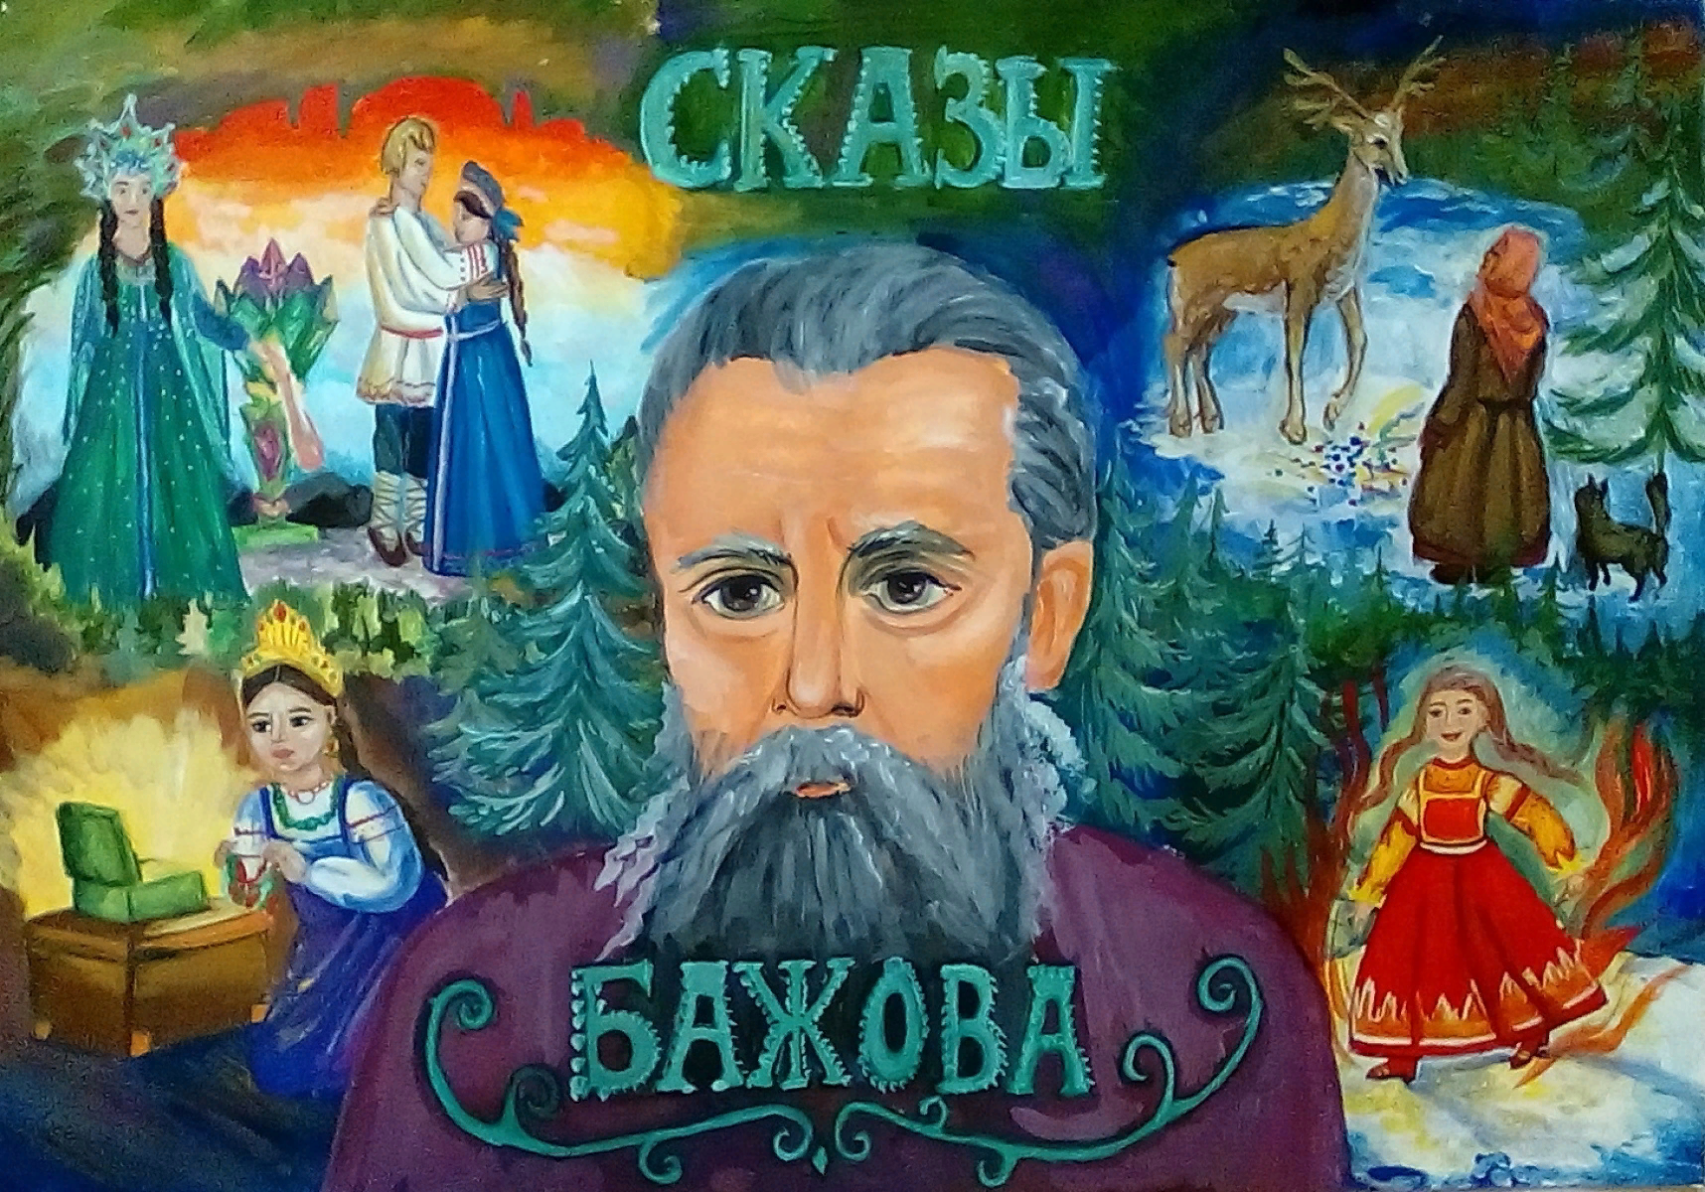
Сказы П.П. Бажова

Slide 2
Павел Петрович Бажов (1879–1950) — русский писатель, фольклорист, впервые выполнил литературную обработку уральских сказов. Павел Петрович Бажов родился в семье рабочего Сысертского завода вблизи Екатеринбурга. В детстве жил в Полевском. Закончил училище, затем в 1899 году духовную Пермскую семинарию. Работал учителем в Екатеринбурге и Камышлове. Женился на своей ученице, в семье родилось семеро детей. В Гражданскую войну воевал на стороне красных, стал журналистом, а затем — редактором, писал книги по истории Урала, собирал фольклорные записи. Первая книга очерков «Уральские были» вышла в 1924 году. В 1936 году в журнале был опубликован первый из уральских сказов «Девка Азовка», а в 1939 году вышло первое издание уральских сказов — «Малахитовая шкатулка». Эта книга неоднократно пополнялась новыми сказами.

Slide 3
Каменный цветок
Медной горы хозяйка
Уральские были
Две ящерки
Малахитовая шкатулка

Slide 4
В лесу-то хорошо. Пташки поют-радуются, от земли воспарение, дух легкий. Их, слышь-ко, и разморило. Дошли до Красногорского рудника. Там тогда железну руду добывали. Легли, значит, наши-то на травку под рябиной да сразу и уснули. Только вдруг молодой, - ровно его кто под бок толкнул, - проснулся. Глядит, а перед ним на грудке руды у большого камня женщина какая-то сидит. Спиной к парню, а по косе видать - девка. Коса ссиза-черная и не как у наших девок болтается, а ровно прилипла к спине. На конце ленты не то красные, не то зеленые. Сквозь светеют и тонко этак позванивают, будто листовая медь. Дивится парень на косу, а сам дальше примечает. Девка небольшого росту, из себя ладная и уж такое крутое колесо - на месте не посидит. Вперед наклонится, ровно у себя под ногами ищет, то опять назад откинется, на тот бок изогнется, на другой. На ноги вскочит, руками замашет, потом опять наклонится. Однем словом, артуть-девка. Слыхать - лопочет что-то, а по-каковски - неизвестно, и с кем говорит - не видно. Только смешком все.. Весело, видно, ей.

Slide 5
«Медной горы хозяйка» -
Степан главный герой

Slide 6
Нашу-то Полевую, сказывают, казна ставила. Никаких еще заводов тогда в здешних местах не было. С боем шли. Ну, казна, известно. Солдат послали. Деревню-то Горный Щит нарочно построили, чтоб дорога без опаски была. На Гумешках, видишь, в ту пору видимое богатство поверху лежало, - к нему и подбирались. Добрались, конечно. Народу нагнали, завод установили, немцев каких-то навезли, а не пошло дело. Не пошло и не пошло. То ли немцы показать не хотели, то ли сами не знали - не могу объяснить, только Гумешки-то у них безо внимания оказались. С другого рудника брали, а он вовсе работы не стоил. Вовсе зряшный рудничишко, тощенький. На таком доброго завода не поставишь. Вот тогда наша Полевая и попала Турчанинову.

Slide 7
«Две ящерки» - мастер – Андрей

Slide 8
"Куренное" ремесло так и передавалось из поколения в поколение. В Полевском заводе можно было найти такие семейства, у которых деды и прадеды робили в курене. Иной раз эти заводские углежоги непрочь были использовать свои навыки для эксплуатации случайных углежогов-крестьян: выряжали, например, несколько коробов угля "за досмотр". Подрядчиками, впрочем, им стать не удавалось. На своей каторжной работе куренные заматывали всех членов семьи. Во время главных работ при запалке куч в лес увозили и всех женщин, которых можно было взять из дома. Недаром про полевчан говорилось: "Чесноковик (прозвище жителей Полевского завода) к куреню женится. Работница прибудет".

Slide 9
«Малахитовая шкатулка» –
Главный герой Степан.

Slide 10
Работа старателя, несмотря на неопределенность заработка, была все же много интереснее и тянула рабочих с заводских приисков. Многие работали на заводских только для того, чтобы "сколотить копейку на свою работу". Иной целый год "хлещется в забое", скверно питается и даже удерживается от водки, и все для того, чтобы летом "порыться на чусовских покосах"

Slide 11
«Каменный цветок» - Данила

Slide 12
Прокормиться при огромных лесных и водных богатствах, имеющихся в Сысертский заводской даче, как будто можно было и независимо от заводского производства. Но редко это удавалось. Счастливцы, которым не приходилось "ломать шапки" перед заводским начальством, казались в глазах остального населения какими-то необыкновенными людьми. Их так и звали "чертознаями"; не допускали мысли, что можно без помощи сверхъестественной силы жить таким промыслом, который не зависит от заводского начальства. Большинство из этих "чертознаев" жили охотой, рыбной ловлей и дикой пчелой.

Slide 13
«Уральские сказы» - охотники «чертознаи»

Slide 14
Тексты читает актер Екатеринбургского театра им. Михаила Чехова
Дмитрий Бабушкин

